Slide 1

SecureScan
Maxence Giroud / Rania Zeramdini / Omar Kessentini

Slide 2
Contexte
CyberSafe Solutions : startup française spécialisée en cybersécurité pour les PME
150 entreprises clientes et une équipe de 35 développeurs
Audit de l’ANSSI révélant plusieurs failles de sécurité internes
Problèmes identifiés :
Absence d’outil centralisé d’analyse de sécurité du code
Vulnérabilités d’injection (SQL, XSS) non détectées avant production
Dépendances obsolètes contenant des CVE connues
Aucun test de sécurité intégré dans les pipelines CI/CD
Pas de rapport de sécurité automatisé pour les clients
Corrections manuelles, lentes et sources d’erreurs

Slide 3
Objectifs
Orchestrer des outils open source d’analyse de sécurité
Agréger les résultats des scans
Mapper les vulnérabilités vers l’OWASP Top 10 (2025)
Proposer des corrections automatisées

Slide 4
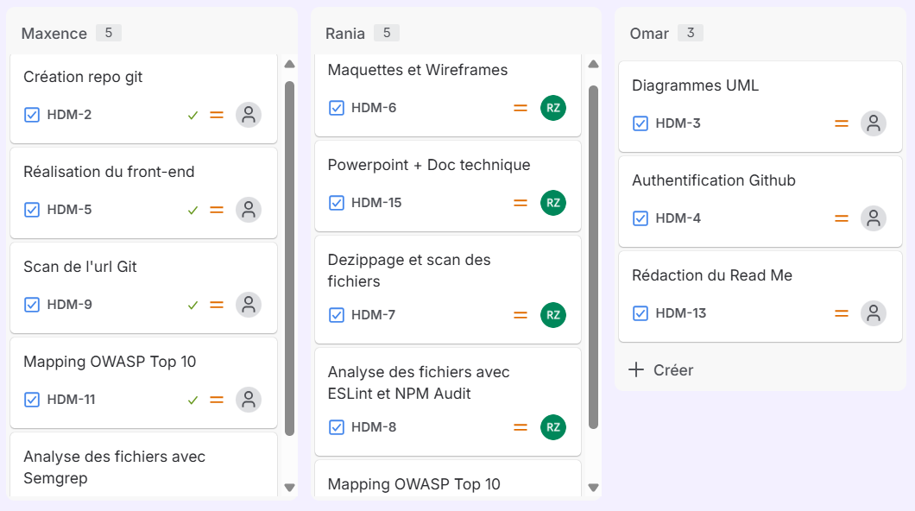
Répartition des tâches

Slide 5

Conclusion

